Slide 1











Slide 2







Slide 3


Slide 4



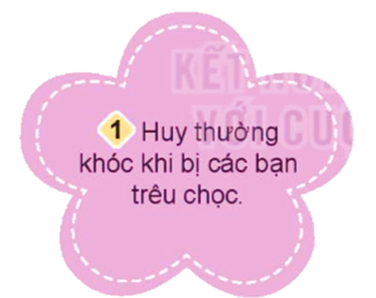
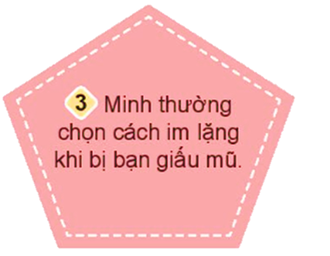

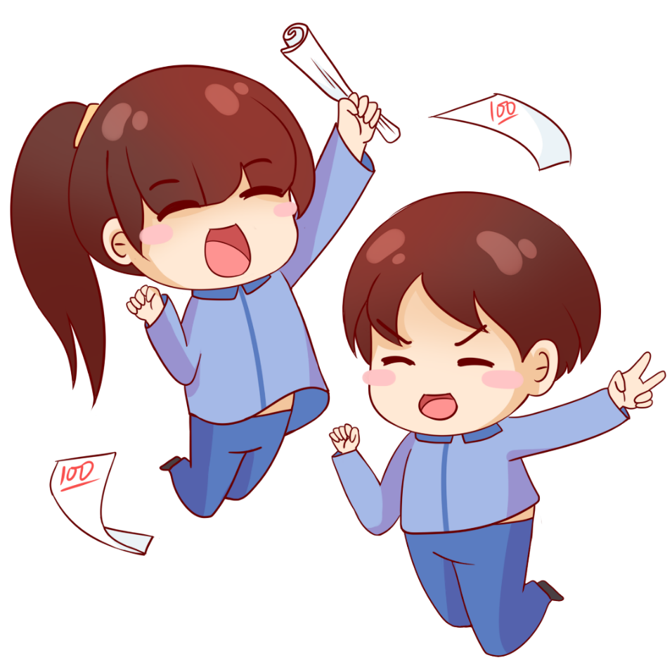
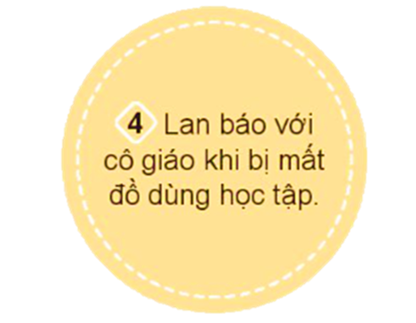
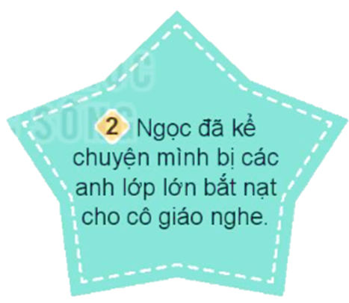

Slide 5
Huy không nên khóc mà phải tìm đến thầy cô giáo để được giúp đỡ.
Ngọc xử lí như vậy sẽ tránh gây gỗ và các thầy cô sẽ giải quyết vấn đề hợp lí.
Huy không nên khóc mà phải tìm đến thầy cô giáo để được giúp đỡ.
Lan làm như vậy là đúng vì cô giáo sẽ giúp Lan giải quyết và tìm đồ dùng

Slide 6
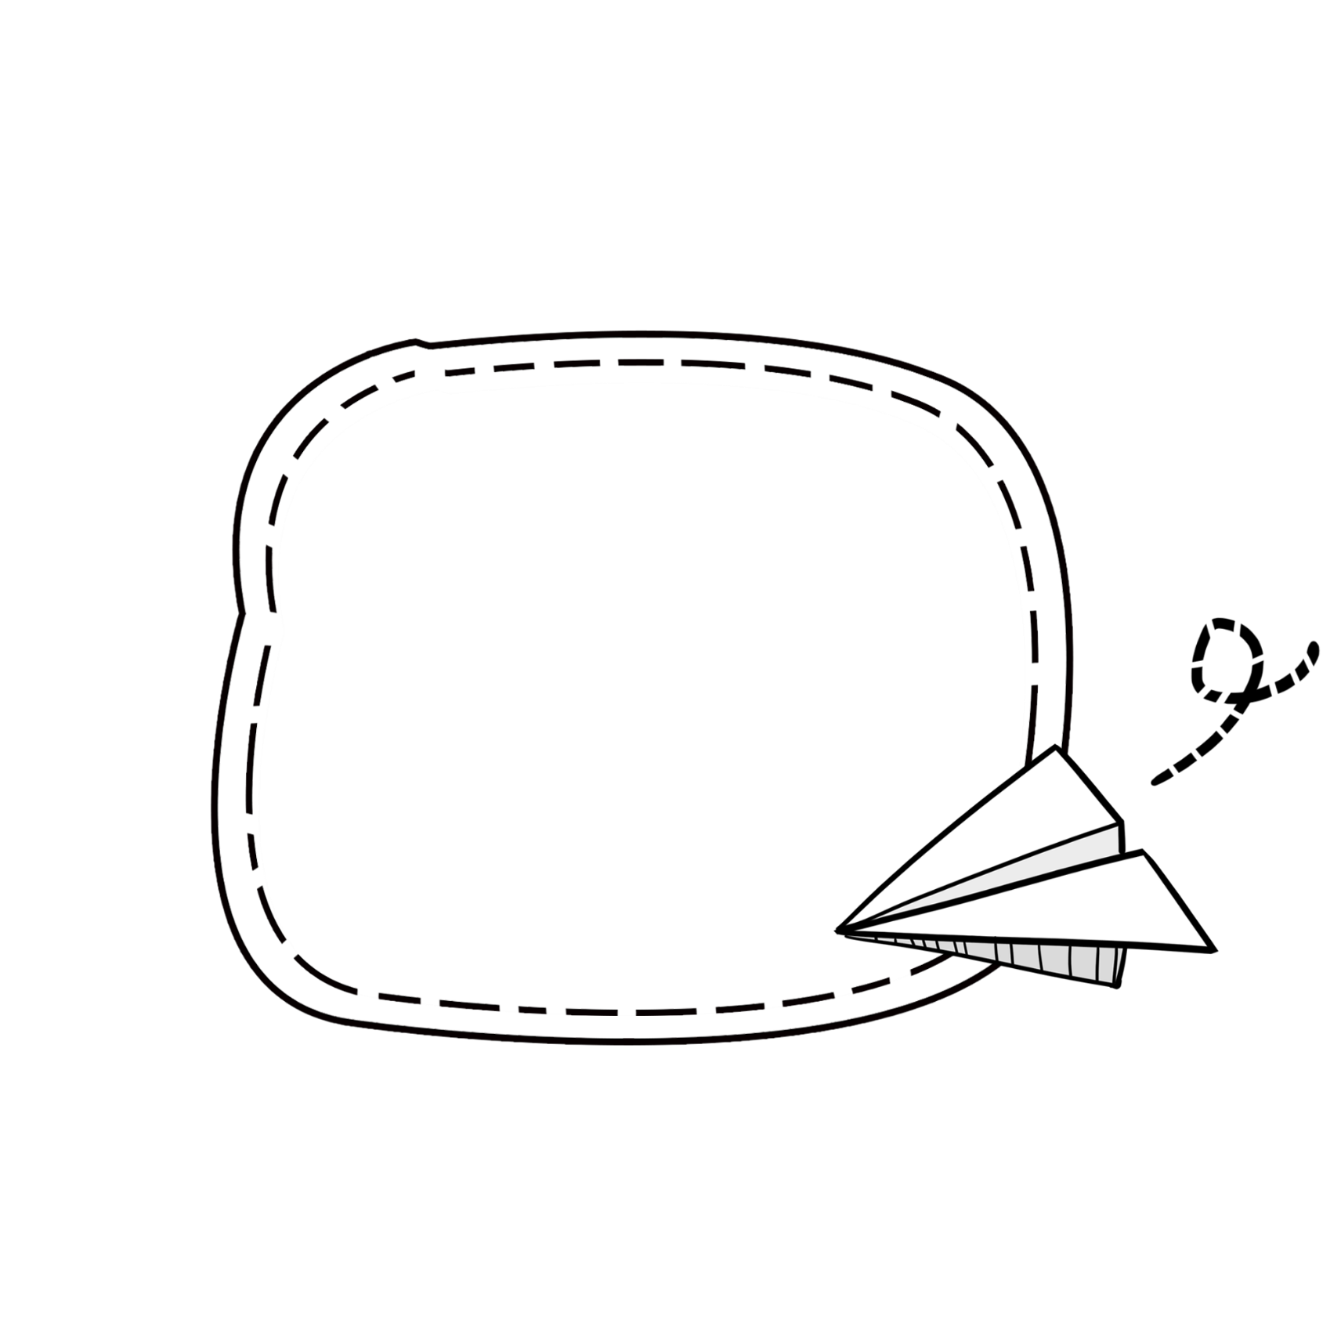
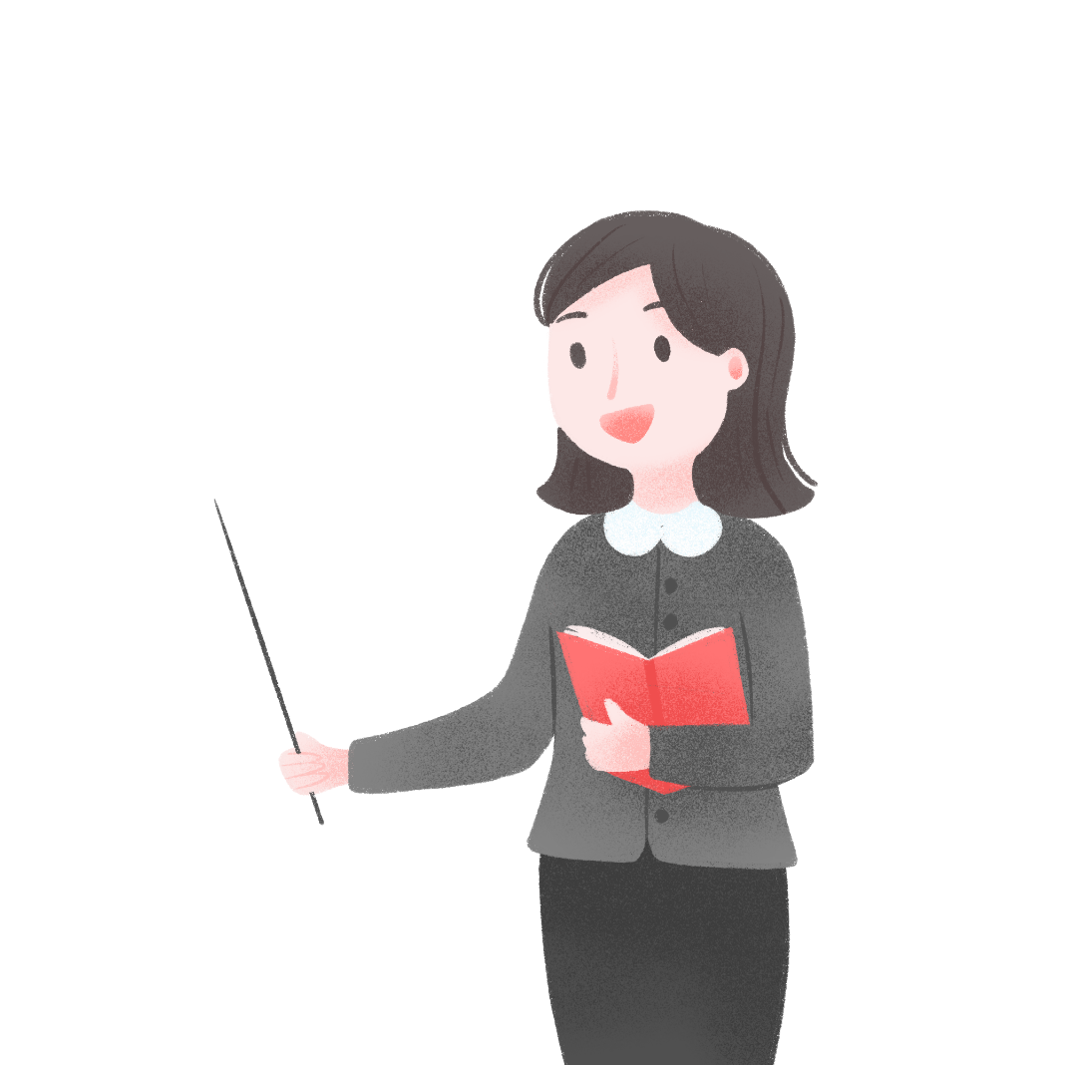
Với những tình huống các bạn chưa biết cách tìm kiếm sự hỗ trợ thì các bạn cần tìm kiếm sự hỗ trợ của thầy, cô giáo, chú bảo vệ... hoặc người lớn khác khi gặp tình huống như thế này.

Slide 7

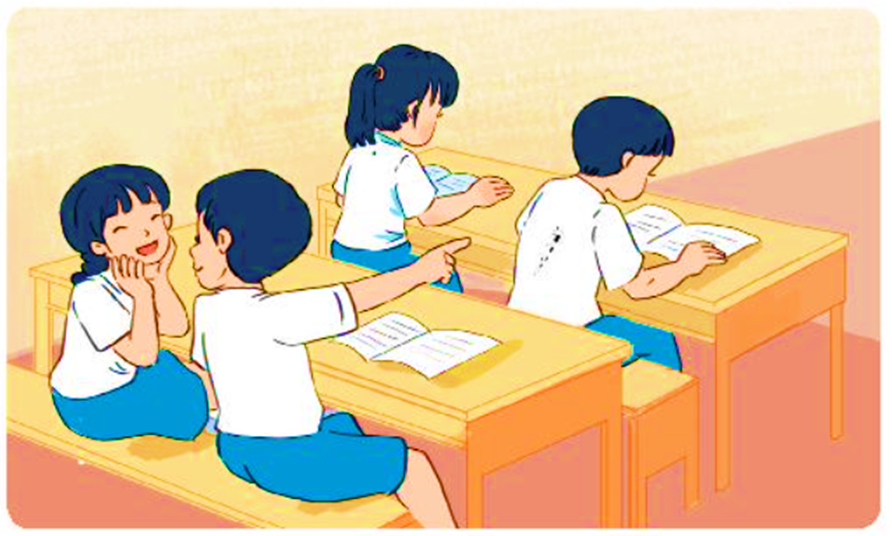

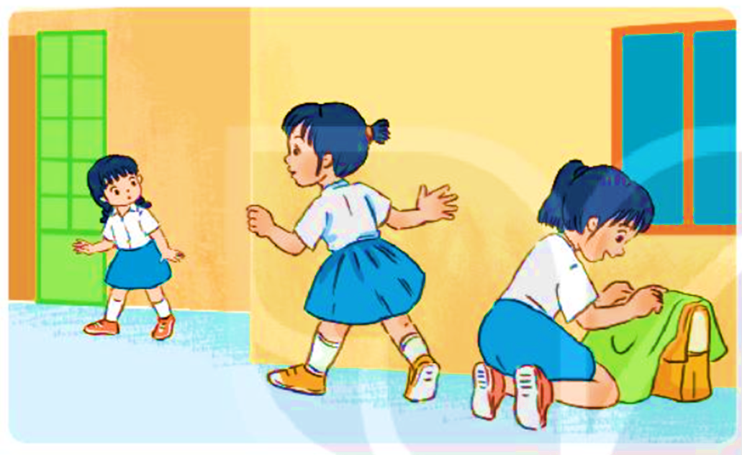
1. Hùng bị bạn bàn dưới vẩy mực vào áo.
2. Hoa bị chị lớp trên giấu cặp sách.

Slide 8
Hùng nên tâm sự và tìm kiếm sự hỗ trợ từ cô giáo

Slide 9
Hoa nên nói chuyện với cha mẹ, thầy cô và nhờ cha mẹ, thầy cô giúp đỡ.

Slide 10


Slide 11



Mỗi bạn sẽ phỏng vấn tự do 2, 3 bạn trong lớp về:
Cách em đã tìm kiếm sự hỗ trợ khi gặp khó khăn ở trường.
Đưa ra lời khuyên, nhắc nhở gì cho các bạn khi gặp khó khăn ở trường?

Slide 12
Ở trường nếu gặp khó
Tìm bạn bè, thầy cô
Tin cậy và chia sẻ
Khó khăn nào cũng qua.

Slide 13




